Slide 1


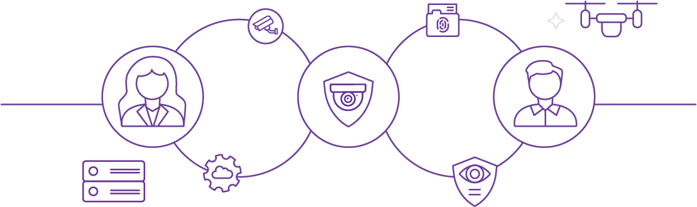
SERVICIOS DE OUTSOURCING
SEGURIDAD
Nuevas tendencias tecnológicas en sistemas de video seguridad para empresas

Slide 2




Intellihelp en números
¿Por qué elegirnos?
+200
12
+60
millones de
facturación anual
años de experiencia
proyectos implementados exitosamente
RAPIDEZ
en el armado de soluciones
CONOCIMIENTO
en los servicios que desarrollamos
EFICACIA
en encontrar la mejor ecuación costo beneficio
FLEXIBILIDAD
para hacer de cada necesidad un servicio a medida

Slide 3

Quienes somos
Intellihelp representa nuestra vocación de ayuda y actitud innovadora presentes en cada servicio prestado.
Somos una empresa joven con amplia experiencia en la gestión de proyectos tecnológicos para empresas privadas y organismos de gobierno.
Junto con nuestros Partners Tecnológicos integramos soluciones de alto valor agregado a nuestros clientes, garantizando un TCO óptimo.
Somos una Empresa de Servicios Tecnológicos con una fuerte vocación de colaboración, acompañamiento constante y calidad hacia nuestros clientes.
A través del dominio en las distintas disciplinas que manejamos buscamos poder resolver íntegramente cada necesidad de manera de convertirnos en un Integrador Estratégico con capacidad de resolver todo el ciclo de negocio.

Slide 4




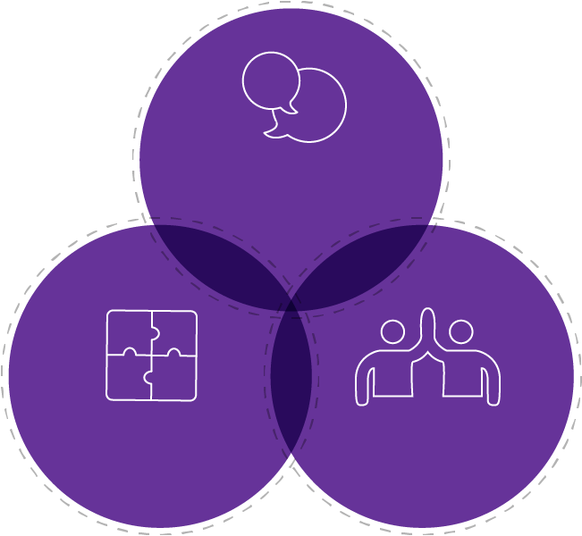
Nuestros puntos fuertes
Nuestros pilares
Experiencia
en desarrollos de proyectos llave en mano
Know how
Profesionales certificados en cada tecnología
Training center
Capacitaciones en tecnología y aplicación práctica
Alianzas estratégicas
con los principales fabricantes de tecnología.
Trabajamos en equipo para presentar la mejor solución que se adapte a las necesidades de nuestros clientes.
Comunicación
Equipos motivados
Calidad humana

Slide 5
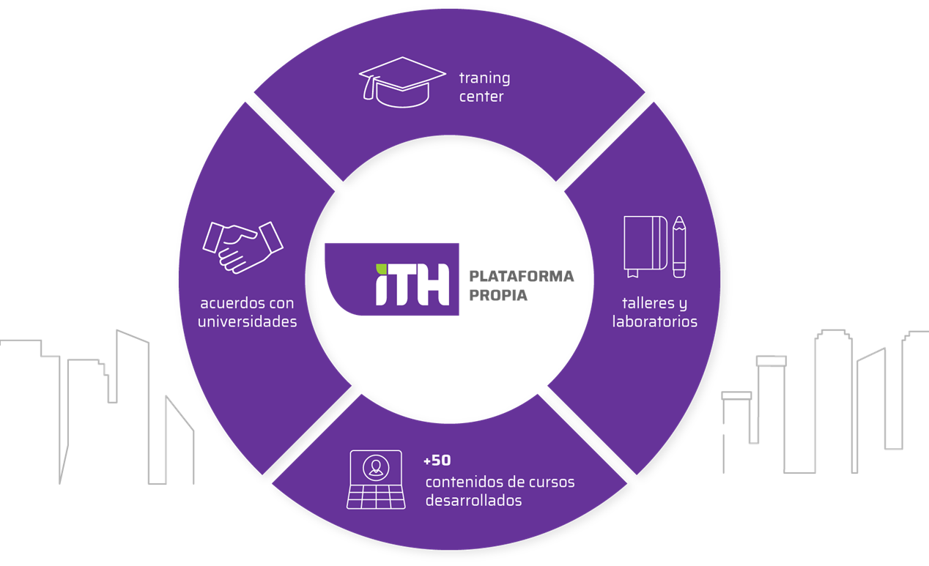
Entrenamiento
Consideramos la capacitación y el entrenamiento como un factor clave en la prestación de un servicio de outsourcing de calidad World Class.
Desde Intellihelp desarrollamos nuestra propia plataforma de e-learning de manera de mantener un cronograma de capacitación tanto para nuestros recursos de staff como para los de nuestros clientes

Slide 6









Soluciones
Outsourcing
Búsqueda de recursos
Seguridad
IOT
-Biométricos convencionales
-Video seguridad
-Video vigilancia –Soluciones via drones
-Sistemas a medida
-Monitoreo en tiempo real
-Aplicaciones en la nube
Cloud
Data Center
-Nube Privada -Nube Pública
-Nube Híbrida -Orquestación
-Automatización
-Sistemas Hiperconvergentes
-SDN -Servers -Switches
Acceso
Energías renovables
-Distribución de contenidos
-Redes CATV -Redes híbridas
-Redes PON -3 PLAY -IPTV
–HFC -VoIP
-Soluciones Solares
-Sistemas “On-Grid” -“Off-Grid”
-Sistemas Híbridos
Redes indoor
Redes outdoor
-Core Routing -Access Routing -LAN Switching -Wireless LAN
Redes FTTH

Slide 7
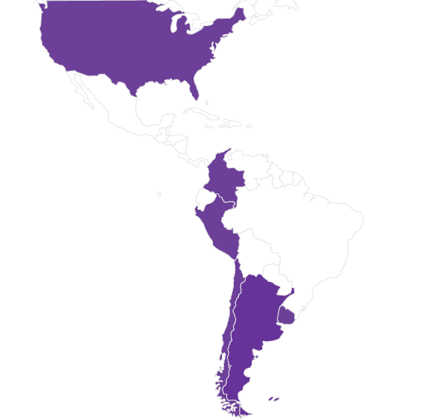

Presencia regional a través de partners
Miami
Bogotá
Lima
Santiago
Montevideo
Buenos Aires

Slide 8

SERVICIOS DE OUTSOURCING
Soluciones de seguridad
HIKVISION

Slide 9






Soluciones Hikvision
Sistemas de control de acceso biométricos y convencionales
Sistemas de control de temperatura humana y uso de barbijos
Sistemas de vigilancia video IP
Soluciones de seguridad vía drones
Soluciones de seguridad para cercos perimetrales

Slide 10





Soluciones Hikvision
Tótems de seguridad
Soluciones de reconocimiento facial y patentes con IA
Sistemas de parking inteligente
Soluciones de portería para consorcios y residenciales
Soluciones de seguridad con lectores de rayos-x detección de metales y armas

Slide 11
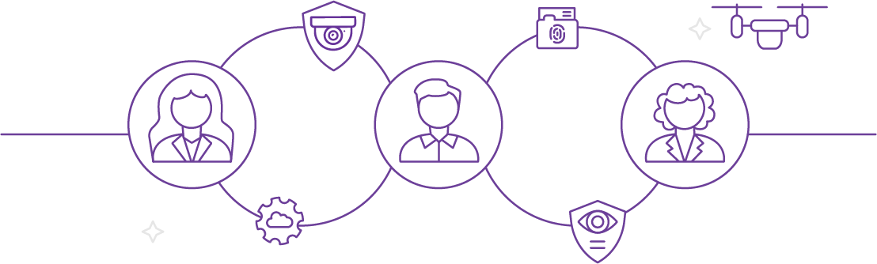
SERVICIOS DE OUTSOURCING
Video Seguridad

Slide 12
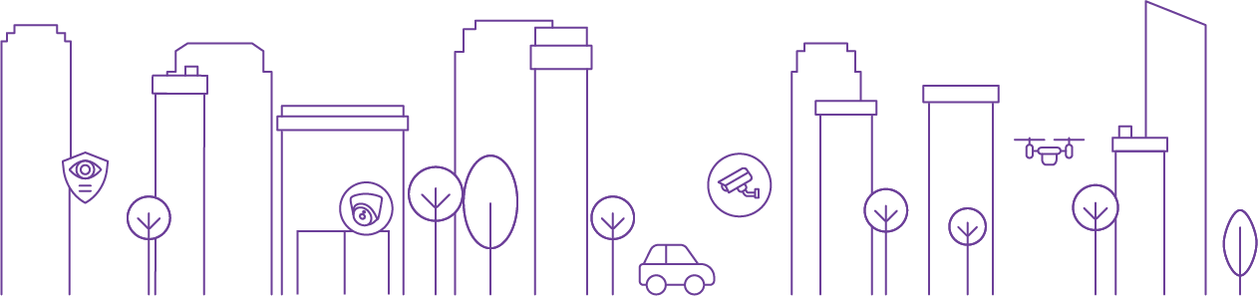
Principales tecnologías en video seguridad
Con condiciones de luz en constante cambio, áreas amplias que cubrir, mil detalles que capturar, necesita tecnologías de vigilancia avanzadas que protejan su perímetro y mantengan su negocio funcionando de manera más inteligente durante el día y la noche.
En INTELLLIHELP junto con HIKVISION sabemos lo que significa sentir siempre la urgencia de la seguridad de su negocio y sus clientes. Con esas preocupaciones en mente, investigamos y desarrollamos continuamente tecnologías líderes para implementar productos de última generación en el mercado

Slide 13

Deep learning
La tecnología Deep Learning es un tipo de aprendizaje automático que capacita a una computadora para realizar tareas similares a las humanas, como reconocer el habla, clasificar imágenes, detectar objetos e incluso describir contenido.
Toca todos los aspectos de la industria de la seguridad, desde la detección facial y de vehículos hasta el análisis de comportamiento.
La tecnología Deep Learning establece parámetros básicos sobre los datos y entrena a la computadora para que aprenda por sí misma al reconocer patrones utilizando capas de procesamiento.

Slide 14

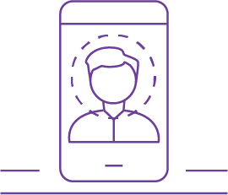
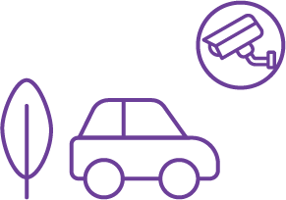
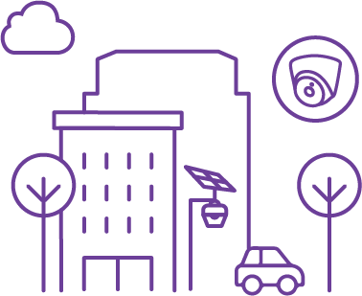

Servicios de Videoseguridad
Reconocimiento facial
Sistema MinMoe de
reconocimiento facial
Reconocimiento de vehículos
Tecnología AcuSense de Hikvision
Storage and Bandwidth

Slide 15

Tecnología AcuSense
de Hikvision
La tecnología AcuSense le ayuda a llevar la seguridad al siguiente nivel mediante la detección de amenazas de una forma precisa y en tiempo real, que diferencia a las personas y a los vehículos de otros objetivos.
MAYOR RAPIDEZ
La tecnología AcuSense detecta las amenazas de intrusión en tiempo real y activa alertas en los teléfonos celulares de sus usuarios para ofrecer una respuesta más rápida.
MAYOR EFICIENCIA
La tecnología AcuSense aplica etiquetas a las grabaciones de video con personas y vehículos, lo que agiliza la búsqueda de video, minimiza el esfuerzo manual y reduce los costos generales de seguridad.
MAYOR PRECISIÓN
La tecnología AcuSense diferencia a las personas y los vehículos de otros objetos en movimiento, lo que permite que los equipos de seguridad se enfoquen en las amenazas reales.
FÁCIL DE USAR
Las cámaras inteligentes que son compatibles con AcuSense se instalan rápidamente y son tan fáciles de configurar como las cámaras de seguridad convencionales.

Slide 16
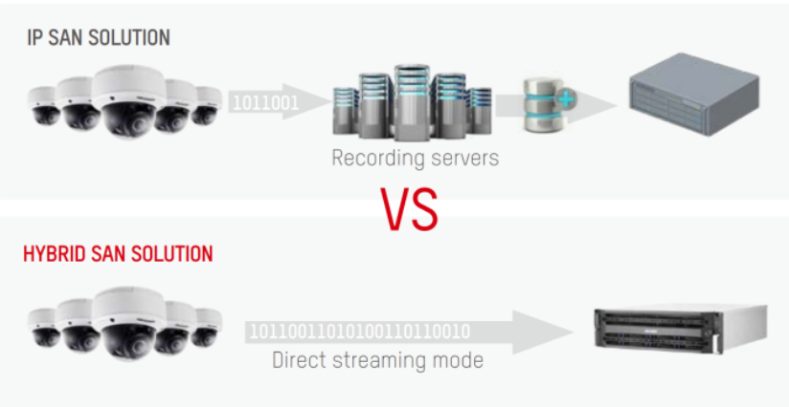
Storage and Bandwidth
A medida que su negocio crezca, también lo hará el volumen de sus datos diarios. Si ya le preocupan los problemas de ancho de banda y almacenamiento, es hora de echar un vistazo a las tecnologías H.265 + de compresión y transmisión directa de Hikvision que mantendrán su sistema de seguridad en funcionamiento, sin problemas y de forma económica.
Es adecuado para escenarios en los que el espacio en rack y el ancho de banda de la red son limitados.

Slide 17

Control de Acceso

Slide 18

Principales tecnologías de Control de Acceso
Los sistemas de control de acceso cumplen una función fundamental en cualquier área sensible, lo que permite que solo las personas correctas ingresen en momentos determinados. Varias configuraciones satisfacen diversos presupuestos y necesidades, desde el lector de tarjetas más simple hasta los terminales de huellas digitales usados actualmente, hasta el terminal de reconocimiento facial activado por algoritmos.
Los diversos dispositivos de Hikvision, como controladoras, lectores de tarjetas, molinetes y cerraduras de puertas ofrecen un sistema de control de acceso completo y seguro.

Slide 19
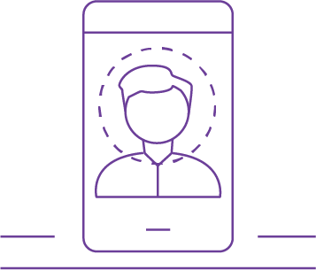
Reconocimiento facial
Recientemente, se han desarrollado nuevas y poderosas tecnologías, como el aprendizaje automático y la inteligencia artificial, para ofrecer un nivel completamente nuevo de seguridad. Las soluciones actuales de captura y grabación de video pueden grabar imágenes faciales y compararlas con una precisión increíble.
Hay muchas maneras de usar el reconocimiento facial para mantener a las personas a salvo, incrementar las actividades comerciales y mejorar nuestra vida cotidiana con servicios optimizados.

Slide 20
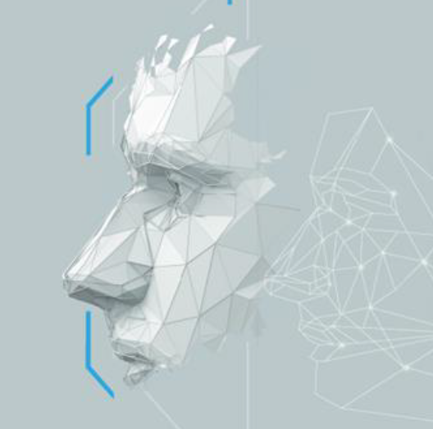
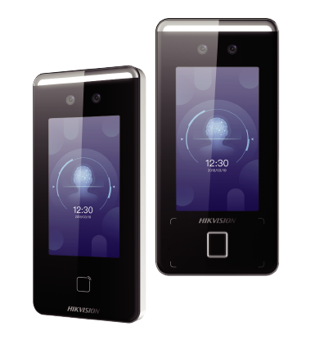

Sistema MinMoe de reconocimiento facial
CARACTERÍSTICAS:
Velocidad y precisión
Escenarios oscuros
Fraude (anti-suplantación facial)
Gestión remota

Slide 21




Sistema MinMoe de reconocimiento facial
Control de acceso
con huella
Control de Acceso con tarjetas y contraseña
Control de acceso con cerraduras y llaves
Antihigiénico por contacto directo
Inadecuado para escenarios donde se necesitan guantes
Inadecuado para personas cuyas huellas están dañadas
Fácil de perder
Puede ser deslizado por otros
Los números de la clave son limitados
Baja eficiencia
Control de acceso con reconocimiento facial
Terminales de reconocimiento facial resuelve todas estas preocupaciones

Slide 22
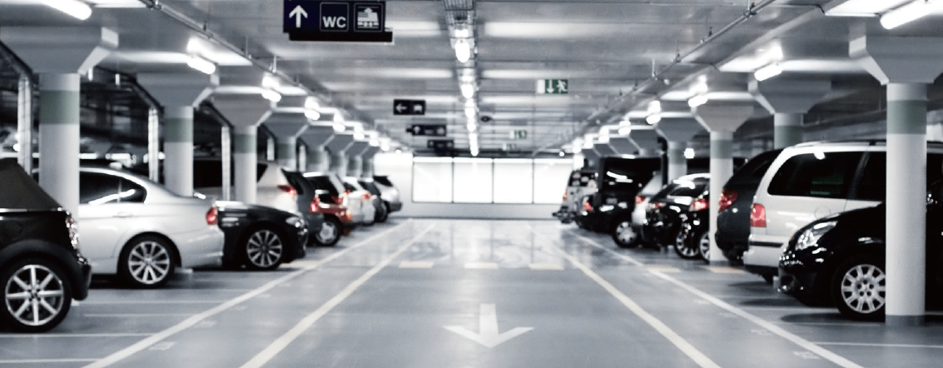
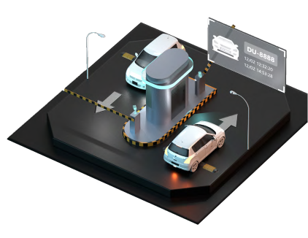
Reconocimiento de vehículos
La función de reconocimiento de vehículos de Hikvision utiliza un algoritmo de aprendizaje profundo para distinguir entre vehículos pequeños y grandes, con la capacidad adicional de detectar la marca, el modelo y el color. El sistema se puede programar para buscar anomalías como los automóviles que viajan en carriles designados para autobuses o vehículos que circulan sin matrícula, por ejemplo.
RECONOCIMIENTO DE NÚMEROS DE MATRÍCULAS DE VEHÍCULOS EN TIEMPO REAL
La aplicación ANPR de Hikvision captura la matrícula del vehículo en tiempo real y la compara o la agrega a una lista predefinida. Una vez que se reconoce y almacena el número de la matrícula, se toma una acción apropiada, como abrir una puerta, agregar un costo o generar una alerta.

Slide 23



Swing barriers y molinetes
Los torniquetes de Hikvision se integran no solo con terminales de reconocimiento facial. También ofrecen a los usuarios funciones avanzadas de control de acceso y múltiples combinaciones de métodos de autenticación.
Barreras
Abatibles
Se integra en el sistema de control de acceso para permitir varios métodos de autenticación y un ancho ajustable del carril.
Molinete
Trípode
Proporciona una solución rentable y compacta con bajo consumo de energía y alta confiabilidad.
Torniquete de
tamaño completo
Es una solución resistente y de bajo costo para las condiciones exteriores más severas. Impiden el “seguimiento” y otros accesos no autorizados en sus entradas.

Slide 24
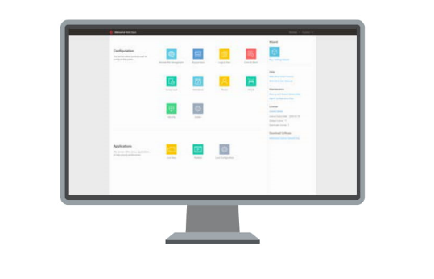
HIK-Central
HikCentral es una plataforma de vigilancia completa con inteligencia artificial que hace que la administración central sea fácil de usar y esté disponible en cualquier lugar donde se necesite.
Mejora los sistemas centrales de gestión de vídeo (VMS) e integra el hardware relacionado. Esta plataforma altamente efectiva entrega datos e inteligencia a través de un VMS preinstalado en
servidores estándar listos para usar.
LA FUNCIONALIDAD AVANZADA DE HIKCENTRAL
Encontrará funciones relacionadas con la vigilancia, como visualización en vivo, grabación y reproducción en la plataforma, junto con otras funciones integradas, como reconocimiento facial, control de acceso, gestión y configuración de alarmas, gestión de vehículos y más.
Todas estas funciones se combinan para crear un sistema de gestión central útil y potente.

Slide 25





Canales de contacto con Intellihelp:
(+5411) 3886-0462
info@intellihelp.tech
contacto@intellihelp.tech
(+54911) 3374-6956
Herramienta de
registro de incidentes,
(exclusiva para clientes)
Herramienta Mobile de
seguimiento de servicio,
(exclusiva para clientes)

